Slide 1

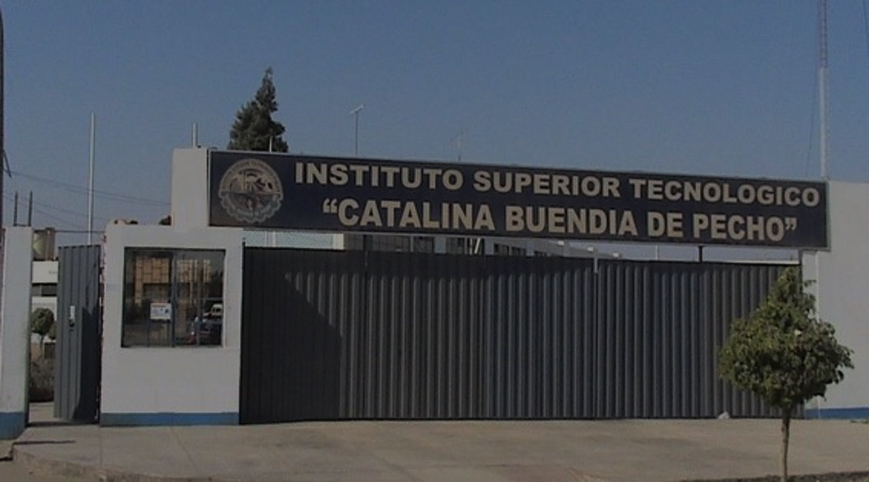

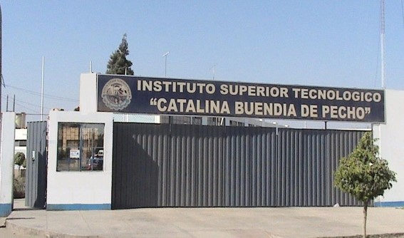
MISIÓN, VISIÓN Y VALORES
IESTP CATALINA BUENDIA DE PECHO
Nos comprometemos a formar líderes integrales, promoviendo la excelencia académica y la innovación en un entorno inclusivo y ético.
PRESENTACIÓN
IESTP CATALINA BUENDIA DE PECHO
Visítanos y conoce como nuestro instituto genera exitosos profesionales

Slide 2
ORGANIZACIÓN INSTITUCIONAL
IESTP CATALINA BUENDIA DE PECHO
Trabajamos para promover el desarrollo sostenible y el bienestar comunitario, guiados por nuestros valores.
PLANA JERÁRQUICA
IESTP CATALINA BUENDIA DE PECHO
Nuestra plana jerárquica se dedica a liderar con integridad y visión, asegurando un entorno organizacional eficaz y orientado a resultados.

Slide 3
PLANA DOCENTE
IESTP CATALINA BUENDIA DE PECHO
Nuestra plana docente se compromete a inspirar y guiar a nuestros estudiantes, promoviendo un aprendizaje de calidad y un pensamiento crítico.
LOCALES
IESTP CATALINA BUENDIA DE PECHO
Conoce nuestros locales y ambientes que tenemos para nuestros futuros profesionales de éxito.

Slide 4
ADMISIÓN 2024
IESTP CATALINA BUENDIA DE PECHO
Conoce más información sobre nuestro siguiente ciclo de estudios. Este 2024 tenemos sorpresas para ti, Escríbenos al 056-233887.
MATRÍCULA
IESTP CATALINA BUENDIA DE PECHO
Conoce más información sobre nuestro siguiente ciclo de estudios. Este 2024 tenemos sorpresas para ti, Escríbenos al 056-233887.

Slide 5
ESTADÍSTICAS
IESTP CATALINA BUENDIA DE PECHO
Conoce más información sobre la cantidad de estudiantes que nuestros instituto ayuda y construye.
BECAS
IESTP CATALINA BUENDIA DE PECHO
Conoce más información sobre nuestro siguiente ciclo de estudios. Este 2024 tenemos sorpresas para ti, Escríbenos al 056-233887.

Slide 6
TUPA
IESTP CATALINA BUENDIA DE PECHO
Conoce nuestra guía de procedimientos administrativos, diseñada para facilitar y transparentar la gestión en nuestro instituto.
INVERSIONES
IESTP CATALINA BUENDIA DE PECHO
Nuestras inversiones y recursos económicos están orientados a potenciar la calidad educativa y el desarrollo integral de nuestra comunidad.

Slide 7
DOCUMENTOS DE GESTIÓN
IESTP CATALINA BUENDIA DE PECHO
Los documentos de gestión son esenciales para asegurar la transparencia y eficiencia en nuestros procesos administrativos.
LIBRO DE RECLAMACIONES
IESTP CATALINA BUENDIA DE PECHO
El libro de reclamaciones permite a nuestra comunidad expresar sus inquietudes y contribuir a la mejora continua de nuestros servicios.

Slide 8
LICENCIAMIENTO
IESTP CATALINA BUENDIA DE PECHO
El licenciamiento garantiza que nuestra universidad cumpla con los estándares de calidad y normativas educativas vigentes.
SERVICIOS COMPLEMENTARIOS
IESTP CATALINA BUENDIA DE PECHO
Ofrecemos servicios complementarios que enriquecen la experiencia académica y apoyan el desarrollo integral de nuestros estudiantes.

Slide 9
BLOG
IESTP CATALINA BUENDIA DE PECHO
Nuestro blog es un espacio para compartir noticias, investigaciones y experiencias que fomentan el aprendizaje y la participación.
CONTÁCTANOS
IESTP CATALINA BUENDIA DE PECHO
Estamos aquí para ayudarte; contáctanos para resolver tus dudas y recibir asistencia personalizada."

Slide 10


